Slide 1


Схемы на слайдах
Практикум · Схемы и процессы
Руководство на слайдах: как показать схему и процесс
Разбираем, как превращать процессы, структуры и алгоритмы в наглядные схемы для деловых и учебных презентаций: от выбора типа до чек-листа перед показом.
Подготовка деловых презентаций
Notes:
Добрый день! Сегодня поговорим о том, как показывать на слайдах процессы, структуры и алгоритмы. Это руководство для всех, кто готовит деловые или учебные презентации и хочет, чтобы схемы работали на смысл, а не против него. Разберём, когда схема действительно нужна, из чего она состоит и как не превратить её в хаос из блоков и стрелок.

Slide 2

Правило выбора
Список или схема: что выбрать
мало элементов · простые связи
мало элементов · сложные связи
Количество элементов →
Схема процесса
Список
Есть условия, ветвления или роли участников — показываем связи и переходы
3–5 шагов, нет ветвлений и ролей — просто перечисляем по порядку
много элементов · простые связи
много элементов · сложные связи
Полная схема
Схема структуры
Много элементов и сложные связи — рисуем блок-схему с условиями и ролями
Много элементов, но связи простые — группируем по уровням иерархии
Сложность связей →
Notes:
Прежде чем рисовать схему, задайте себе два вопроса: сколько элементов в процессе и насколько сложно они связаны. Если шагов три-пять и они идут строго друг за другом — хватит простого списка, схема только замедлит восприятие. А вот если появляются условия, ветвления, разные роли участников или связи между элементами — без схемы не обойтись. Это правило экономит время и вам, и зрителям: не усложняйте там, где достаточно текста.

Slide 3

Типы схем
Четыре типа схем и их задачи
01
02
Последовательность шагов
Структура и иерархия
Процесс, таймлайн. Пример: этапы проекта от инициации до закрытия.
Оргструктура, классификация. Пример: схема подчинения в отделе.
03
04
Связи между элементами
Цикл
Сеть, матрица. Пример: связи между модулями системы.
Повторяющийся процесс. Пример: цикл PDCA — планируй, делай, проверяй, корректируй.
Notes:
Прежде чем рисовать схему, определите, что именно вы хотите показать. Если нужно объяснить порядок действий — это последовательность шагов, как этапы проекта. Если показать, кто кому подчиняется — структура и иерархия. Когда важны взаимосвязи между элементами, например между модулями системы, — это схема связей. А если процесс повторяется, как цикл PDCA, — рисуем цикл. От правильного выбора типа зависит, насколько легко аудитория воспримет вашу схему.

Slide 4



Анатомия схемы
Схема процесса: из чего она состоит
1
2
3
Шаги и стрелки
Роли-исполнители
Точки решения
Прямоугольники — действия. Стрелки показывают направление потока: слева направо, сверху вниз. Пример: «Заявка создана» → «Проверка данных».
Кто делает шаг: сотрудник, руководитель, система. Обозначаются дорожками (плавательными) или подписями у блока. Пример: «Сотрудник» и «Руководитель».
Ромб — место, где поток разветвляется по условию. Пример: «Данные верны?» → «Да» — согласование, «Нет» — возврат на доработку.
Notes:
Схема процесса — это не просто набор стрелочек. В ней всегда четыре базовых элемента: шаги, стрелки, роли и точки решения. Шаги — это прямоугольники, они показывают действия. Стрелки задают направление — обычно слева направо или сверху вниз. Роли говорят, кто именно выполняет шаг: сотрудник, руководитель или система. А ромб — это точка решения, где поток разветвляется. Вот, например, процесс согласования заявки: четыре шага, две роли и одна точка решения — «данные верны?». Если да — идём дальше, если нет — возвращаем на доработку. Запомните эту четвёрку, и любая схема станет понятной.

Slide 5

5–6
Практический предел
блоков на слайд — максимум, который зритель успевает считать за время показа
Правило 7±2 для слайда лучше ужать: больше блоков — теряется внимание
Notes:
Сколько блоков реально выдержит слайд? Психологи говорят о правиле 7±2 — это объём кратковременной памяти. Но на слайде лучше ориентироваться на меньшее: 5–6 блоков — это практический предел, который зритель успевает считать, пока вы говорите. Если шагов больше, не пытайтесь втиснуть всё на один экран. Сгруппируйте шаги в этапы, разбейте на два слайда или вынесите детали на выноски и в приложение. Так вы сохраните внимание аудитории и не заставите её читать вместо того, чтобы слушать вас.

Slide 6
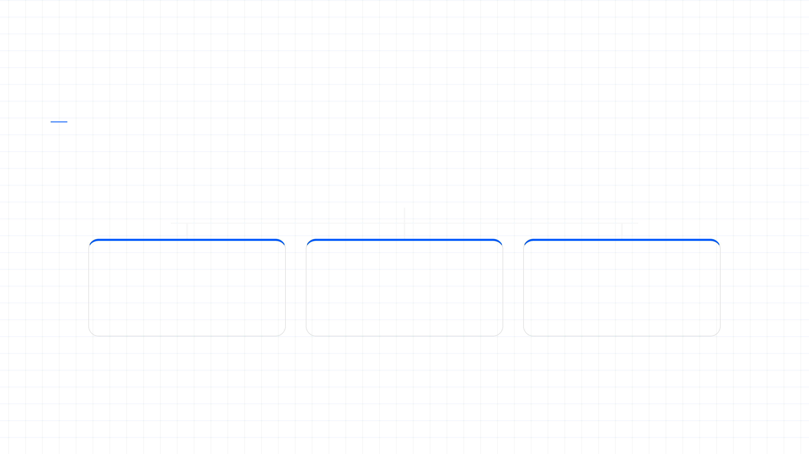
Оргструктура
Организационная структура без дерева на сто веток
Генеральный директор
Продажи
Разработка
Маркетинг
Руководитель отдела
Техлид
Руководитель отдела
Менеджеры по продажам, аккаунт-менеджеры
Разработчики, тестировщики, аналитик
Дизайнер, контент-менеджер, SMM-специалист
Notes:
Организационную структуру на слайде лучше всего показывать компактно: директор, руководители направлений и ключевые сотрудники. Достаточно двух-трёх уровней иерархии — этого хватает, чтобы передать подчинение, но не превратить схему в «дерево на сто веток». Отделы группируем в блоки: например, все, кто отвечает за продажи, — в один блок, разработка — в другой. Так зритель сразу видит логику, а не тонет в деталях. Если сотрудников много, показываем только ключевых, а остальных — обобщённо. Дальше разберём, как работать с ветвлением и условиями в блок-схемах.

Slide 7
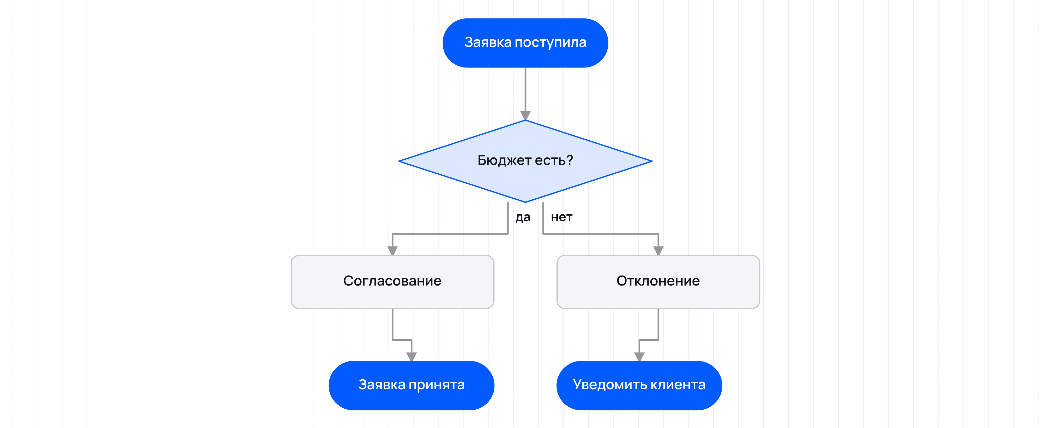
Блок-схема с ветвлением
Условия и исходы: как показать развилку
Ромб — условие, ветви «да»/«нет» подписаны, каждый исход ведёт к действию.
Notes:
Когда в процессе есть развилка, покажите её ромбом и обязательно подпишите ветви — «да» и «нет». Вот простой пример: проверка заявки. Если бюджет есть — идём на согласование, если нет — отклоняем и уведомляем клиента. Видите, каждый исход ведёт к конкретному следующему шагу, и зрителю сразу ясно, куда движется процесс. Такую схему легко читать и легко обсуждать.

Slide 8




Правила чтения
Подписи и направление чтения
1
2
3
4
Слева направо
Сверху вниз
Одинаковый размер
Подписи стрелок
Основной поток схемы направлен слева направо — так глаз движется естественно, без возвратов.
Ветвления и подчинённые уровни идут сверху вниз, сохраняя иерархию.
Блоки одного уровня — одинакового размера: это снимает ложные акценты.
Стрелки подписаны короткими глаголами: «да», «нет», «затем» — поток ясен без текста.
Notes:
Схема на слайде должна читаться как текст — слева направо и сверху вниз. Если глаз зрителя прыгает по диагонали, он теряет логику. Поэтому блоки одного уровня делаем одинакового размера — иначе больший блок покажется важнее, хотя вы этого не хотели. А стрелки обязательно подписываем короткими глаголами: «да», «нет», «затем». Тогда поток понятен даже без чтения самих блоков. Дальше разберём, как цвет помогает выделить главный путь.

Slide 9


Цвет
После
Как было: всё раскрашено, главное теряется
Как стало: акцент ведёт взгляд по главному пути
—
Каждый блок своего цвета — глаз скачет, главный путь не читается
+
Главный путь синим, остальное серым — взгляд сразу идёт по нужной цепочке
—
Все элементы одинаково яркие — непонятно, что важно
+
Акцентный цвет только у ключевых шагов, второстепенное нейтральное
—
Более 3 цветов на слайде — пестрота вместо смысла
+
Не более 2–3 цветов: один акцентный, остальные серые
Notes:
Посмотрите на левую колонку: когда каждый блок раскрашен в свой цвет, глаз начинает скакать, и главный путь теряется. А справа — тот же процесс, но главные шаги выделены одним синим, а всё остальное приглушено серым. Взгляд сразу цепляется за синюю цепочку, и схема читается за секунды. Правило простое: не больше двух-трёх цветов на слайде, один из них — акцентный, остальные — нейтральные. Дальше разберём пять ошибок, из-за которых схему перестают читать.

Slide 10
Частые ошибки
Пять частых ошибок в схемах на слайдах
Больше 6 блоков Схема перегружена: глаз не успевает считать элементы. Исправление — разбить на 2–3 слайда или оставить только главный путь.
Нет направления чтения Блоки разбросаны, взгляд прыгает хаотично. Исправление — выстроить поток слева направо и сверху вниз.
Подписи не читаются Мелкий шрифт, длинные фразы, подписи внутри фигур. Исправление — короткие подписи рядом с блоками, кегль не меньше 14.
Многоцветный хаос Каждый блок своего цвета — схема превращается в радугу. Исправление — один акцентный цвет для главного пути, остальное нейтральным.
Разнобой в размерах Фигуры разной ширины и высоты, стрелки разной толщины. Исправление — единый размер блоков и одинаковая толщина стрелок.
Проверьте схему: 6 блоков, одно направление, читаемые подписи, один акцентный цвет, единый размер фигур.
Notes:
Собрал пять самых частых ошибок, которые я сам вижу в чужих и своих презентациях. Первая — больше шести блоков: схема перестаёт читаться, глаз просто теряется. Вторая — нет направления чтения, когда блоки разбросаны по слайду как попало. Дальше — подписи, которые невозможно прочитать: мелкий шрифт или длинные фразы внутри фигур. И две ошибки про оформление: многоцветный хаос, когда каждый блок своего цвета, и разнобой в размерах фигур. Если убрать хотя бы эти пять вещей, схема на слайде уже будет выглядеть профессионально. Дальше покажу, как быстро проверить слайд перед показом.

Slide 11



Перед показом
Не более 5–6 блоков на слайде
Чек-лист: проверьте схему за минуту
Чтение слева направо и сверху вниз
Стрелки подписаны
Главный путь выделен, остальное сдержанно
Пять пунктов, которые гарантируют, что схему прочитают с первого взгляда
Единый размер и шрифт блоков
Notes:
Прежде чем нажать «показ слайдов», пройдитесь по этому списку. Если на слайде больше шести блоков — сокращайте, иначе зритель просто не успеет всё прочитать. Проверьте, что взгляд движется слева направо и сверху вниз, а не прыгает по диагонали. Каждая стрелка должна быть подписана, иначе её смысл придётся объяснять словами. Главный путь выделите цветом, а всё остальное сделайте сдержанным — так вы управляете вниманием. И последнее: единый размер и шрифт блоков — это база, без которой схема выглядит небрежно.

